Slide 1
G
E
T
S
暑期课程项目GETS
验收答辩
答辩人：宋逸凡、王见思、金瑞洋、李翌珺

Slide 2
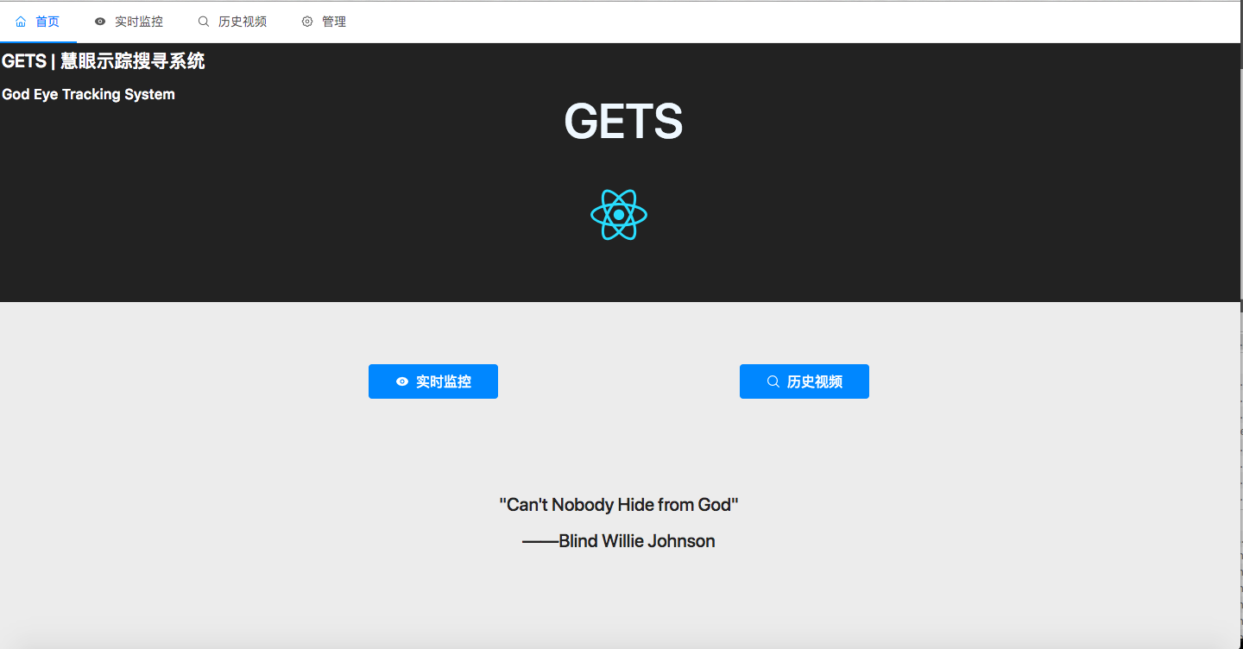
目录
01
产品定位和价值
项目设计与特色
关键技术
经验与教训

Slide 3

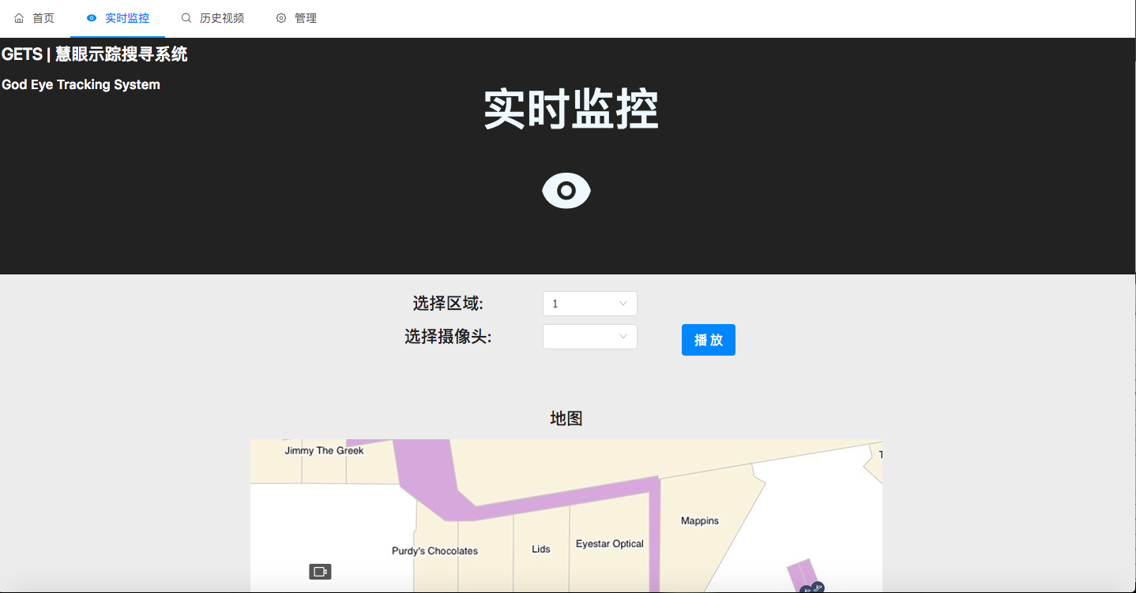
产品定位和价值
02
定位
适合小型系统场景中对于历史视频和直播中的人、物识别与查找。
价值
查找识别功能健全，成功率可观；系统设计与架构完善，健壮性和可拓展性高。

Slide 4

项目设计与特色
03
微服务架构
线上部署
由进程内部调用转变为rpc远程过程调用，使服务架构更合理
运用docker与rancher进行集群管理，使服务的线上部署机制更健全
CI/CD
监控管理与自动报警
持续化交付与部署，更便于开发
实现了服务的监控与日志的管理以及出现意外自动报警的机制

Slide 5
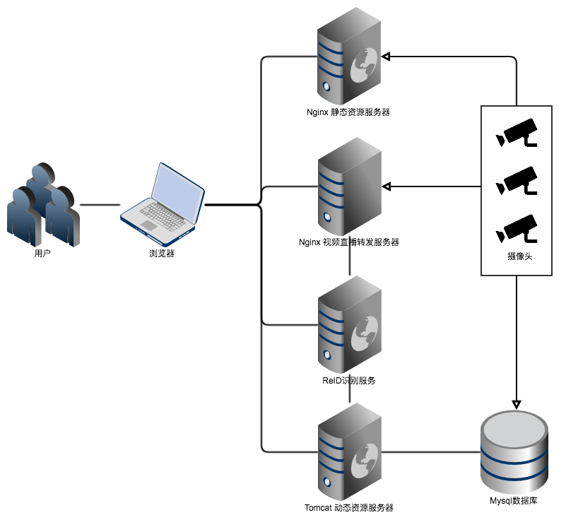
项目设计与特色
04
物理视图

Slide 6
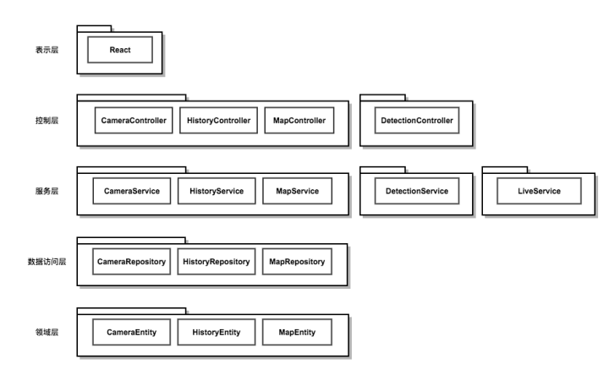
项目设计与特色
05
逻辑视图

Slide 7
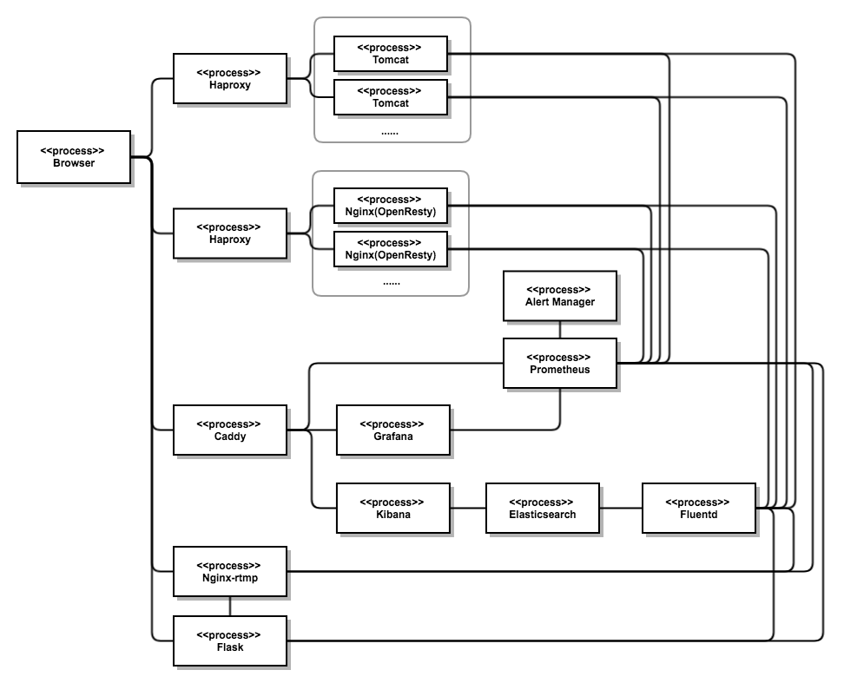
项目设计与特色
06
进程视图

Slide 8
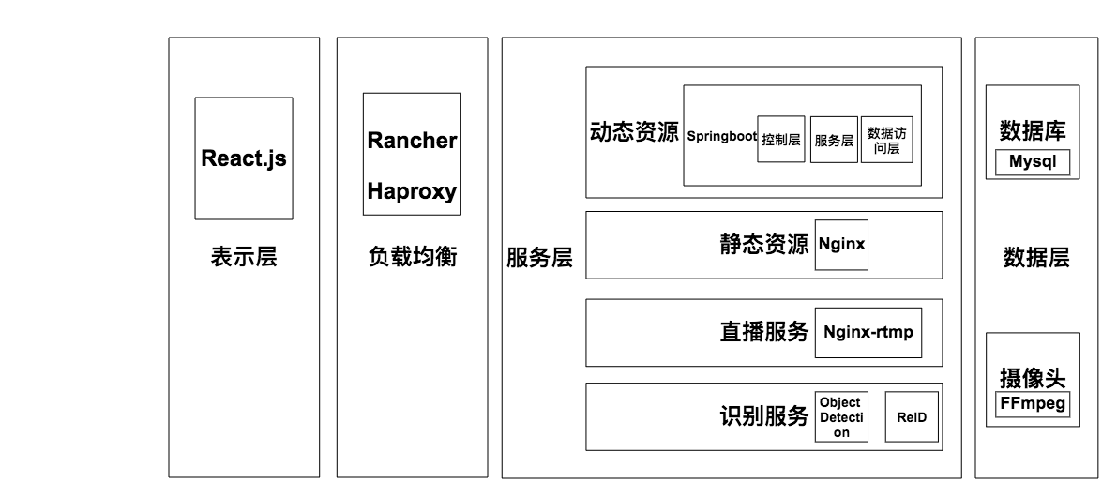
项目设计与特色
07
实现视图

Slide 9
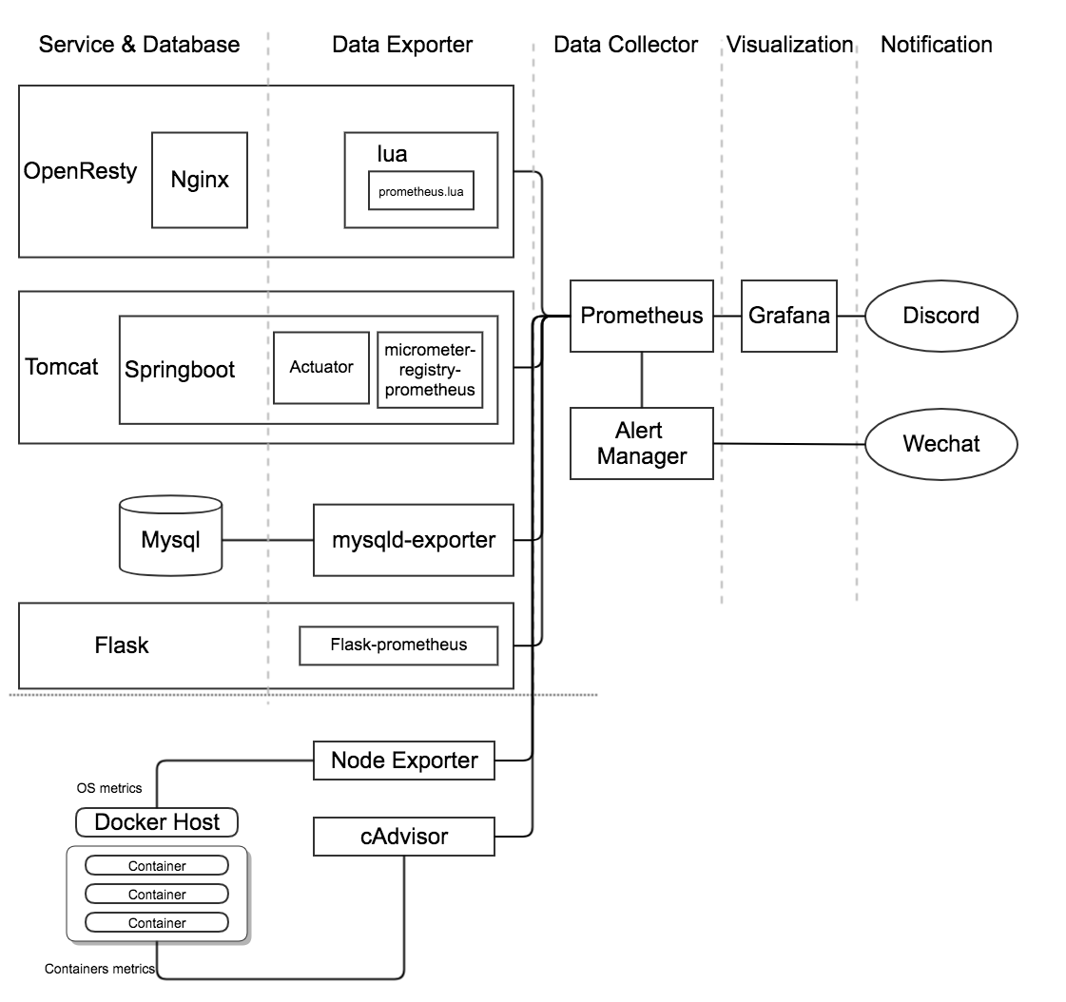
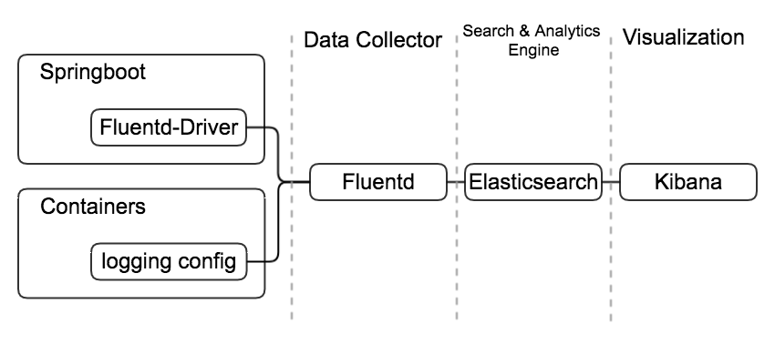
项目设计与特色
08
剩余部分视图
监控服务架构图
日志服务架构图

Slide 10
关键技术
09
概览
查找与识别过程
服务监控
TensorFlow中的
Object Detection + ReID
Prometheus + Grafana
直播服务
Nginx-rtmp
线上部署的容器管理
日志管理
Docker+
Rancher
Elasticsearch + Fluentd + Kibana

Slide 11
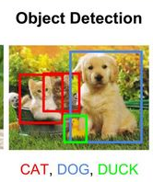
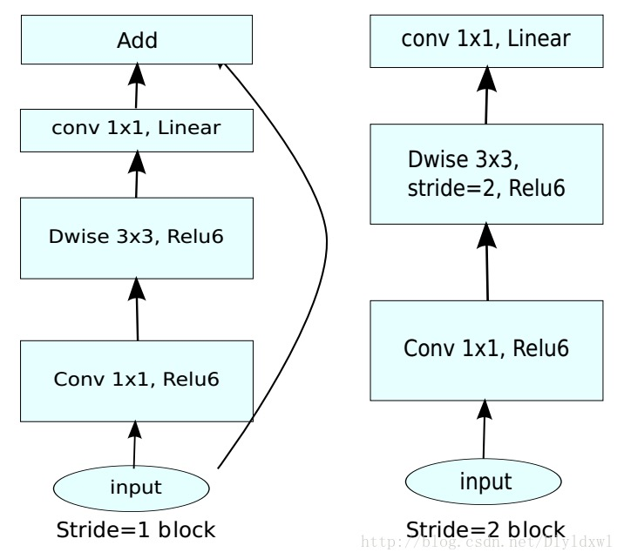
关键技术
10
Object-Detection
功能：
使用训练好的Mobilenet V2 模型识别一张图片的多个物体，并定位出不同物体（给出边界框）。
步骤：
将SSDLite mobilenet模型加载到graph中
用cv2.VideoCapture处理视频，逐帧读取
使用加载的graph对每一帧执行目标检测

Slide 12
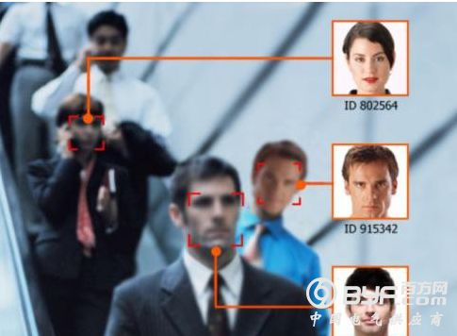
关键技术
11
Reid(Person re-identification)
功能：
从监控视频包含的人物中找出与搜索目标最为相像的人物
条件：
1.装有python及tensorflow等库的环境
2.使用数据集（本项目使用Market-1501）训练完毕的模型
具体步骤：
1.输入搜索目标的图像，以及从监控视频中提取出来的人物图片，转码计算嵌入值
2.比较搜索目标图像嵌入值与各人物图片嵌入值的欧式距离，取其中最小者并寻找对应图片
3.输出对应图片的文件名

Slide 13

关键技术
12
直播服务
视频推流API：
rtmp://{$server-ip}:1935/stream/{$NAME}
视频播流API：
http://{$server-ip}:8080/live/{$NAME}
Browser
Browser
Nginx-rtmp
Browser
本地使用ffmpeg 模拟推流

Slide 14
关键技术
13
Docker
Build, Manage and Secure Your Apps Anywhere. Your Way.

Slide 15
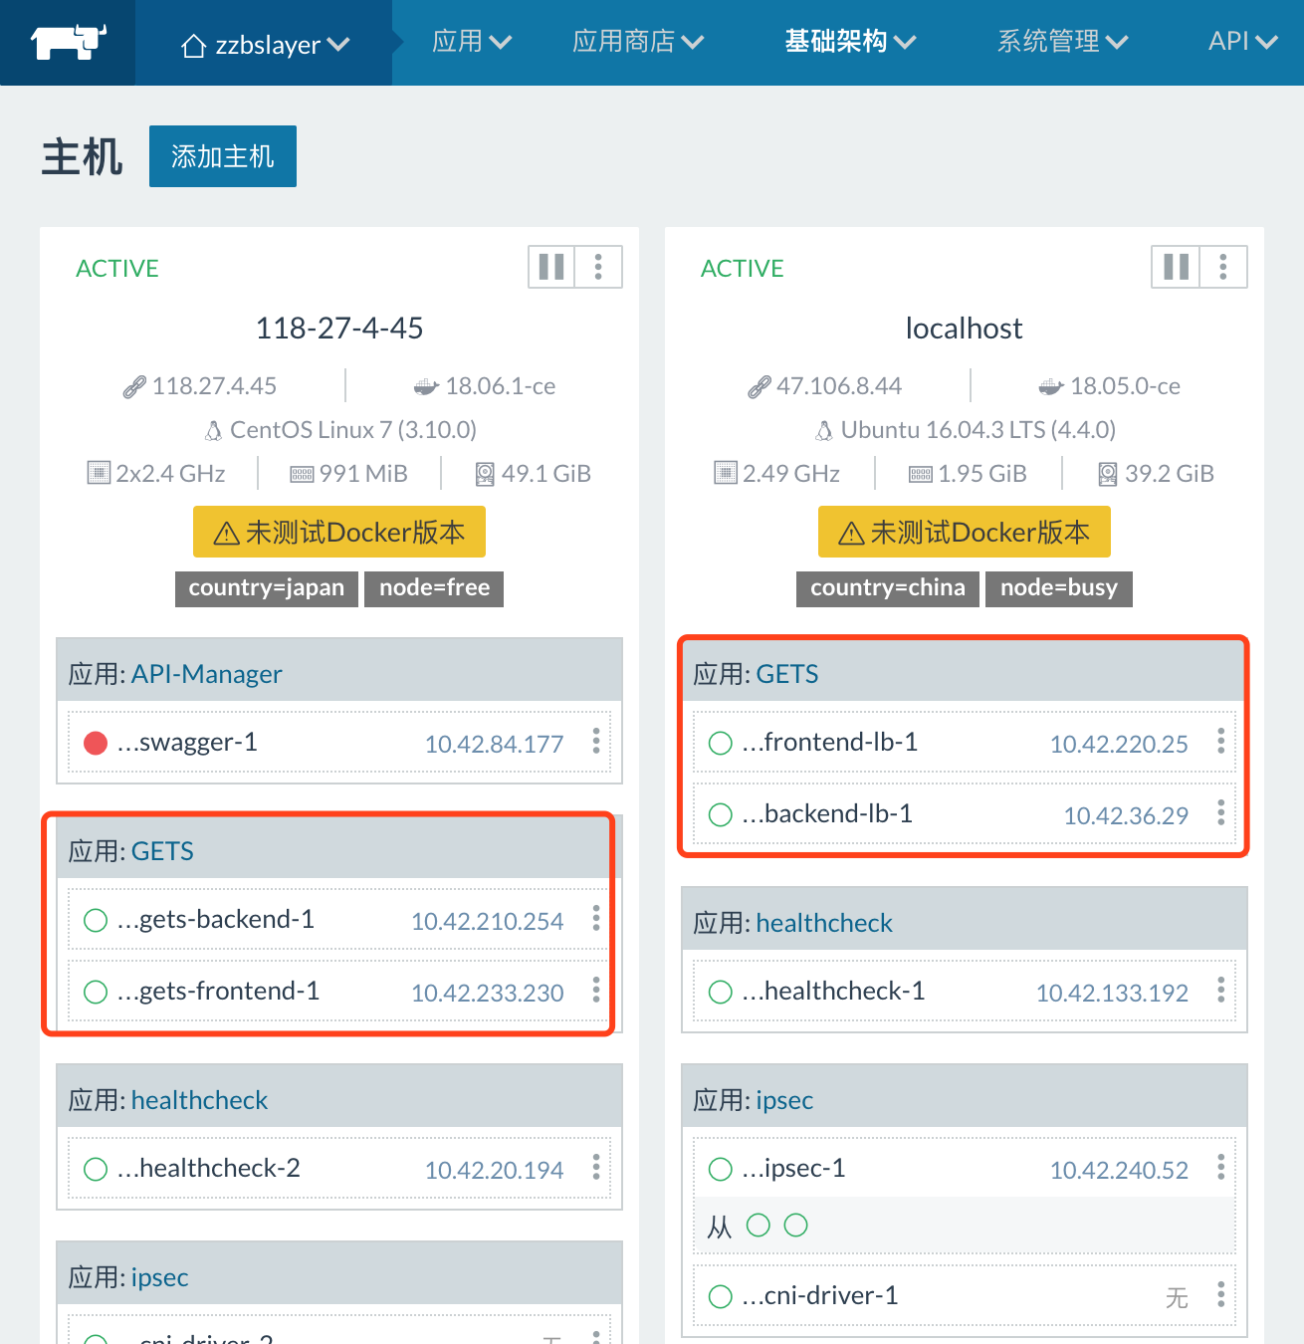
关键技术
14
Rancher
容器管理、调度平台
支持Kubernetes、Swarm、Mesos、Cattle等引擎

Slide 16
关键技术
15
日志管理
Elasticsearch 搜索和数据分析引擎
Fluentd 日志数据收集
Kibana 可视化

Slide 17
关键技术
16
服务监控
Prometheus 数据收集
Alert Manager 自动报警
Grafana 可视化

Slide 18
经验与教训
17
概览
前端uri的传参与设计
服务器数量、性能
服务监控、日志管理
模型的调整与适配
模块的整合与平台间转移
微服务架构, 容器调度
CI/CD
私有仓库

Slide 19
经验与教训
18
模块的整合与平台间转移
在object-detection部分，经历了代码从一个平台移植到另一个平台的过程，途中花费了很长时间在TensorFlowServing的无用功上，体现了我们在进度安排上出现的问题
——>应考虑到多种情况，更合理地安排进度
在object-detection与reid拼接完成后发现存在多余的文件读写操作，模块间的拼接不够平滑，对性能造成了一定的影响
——>在开始搭建各自的模块之前应先做好沟通与协调

Slide 20
经验与教训
19
模型的调整与适配
微小的环境问题可能会使整个模型无法使用
——>训练模型前应提前配置好所需环境。
使用现成模型时应针对当前项目适当进行改动（例如删除不必要的功能以提升性能）

Slide 21
经验与教训
20
前端uri传参与设计
encodeURIComponent() decodeURIComponent()
uri: …/example/{parameter}
parameter = “test 2” => parameter = “test%202”
刷新后页面一致性
视频播放
before：http://47.106.8.44/video/live
after：http://47.106.8.44/video/live/camera1

Slide 22
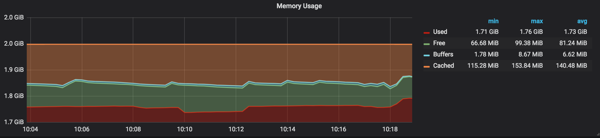
经验与教训
21
服务器数量、性能
服务实际应运行于不同服务器上
但由于服务器性能所限，
无法使用Kubernetes，无法安装微服务框架

Slide 23
经验与教训
22
服务监控、日志管理
服务器性能所限，初期部署很多镜像后时常宕机
服务监控、日志管理
查看性能瓶颈
服务占用资源

Slide 24
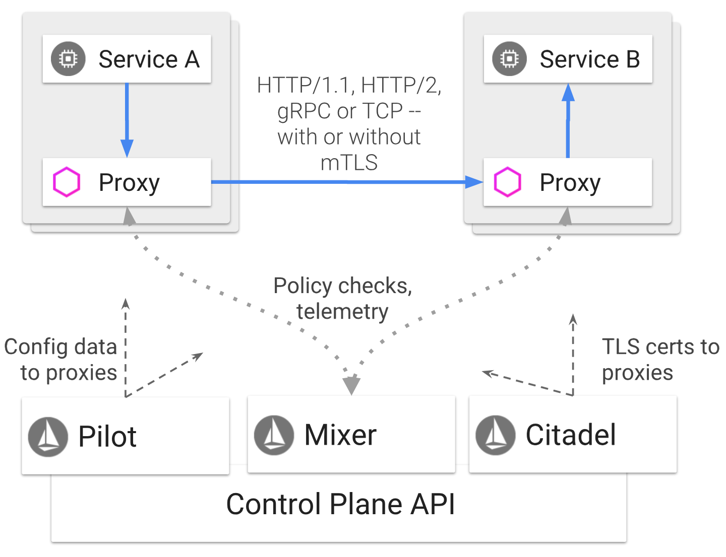
经验与教训
23
微服务架构
Istio +
Consul +
Envoy

Slide 25
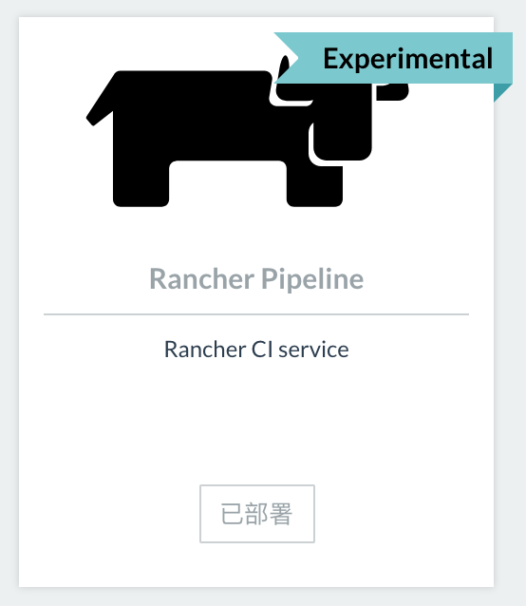
经验与教训
24
CI/CD
Rancher Pipeline
BUG
Jenkins / Drone
稳定

Slide 26
经验与教训
25
私有仓库
网速
Gogs / Gitlab
Docker private registry

Slide 27
G
E
T
S
THANKS FOR LISTENING
感谢您的聆听

Slide 28
G
E
T
S
Q&A

